Slide 1
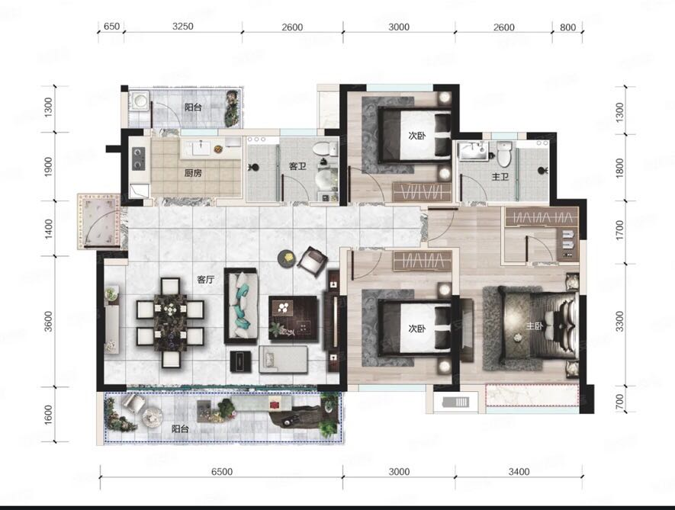

Slide 2
洗衣机
60
矮柜
60
书桌
上下床
2×1.5
台面
台面
柜子
柜子
柜子
玄关
电视柜
柜子
餐厅柜
书桌
床头柜
沙发
床
2×1.8
餐桌
茶几
床
2×1.5
床头柜
柜子

Slide 3
洗衣机
60
洗衣台
60
床
2×1.5
台面
台面
柜子
柜子
柜子
玄关
电视柜
柜子
餐厅柜
沙发
床头柜
餐桌
茶几
上下床
2×1.5
床
2×1.8
床头柜
柜子

Slide 4
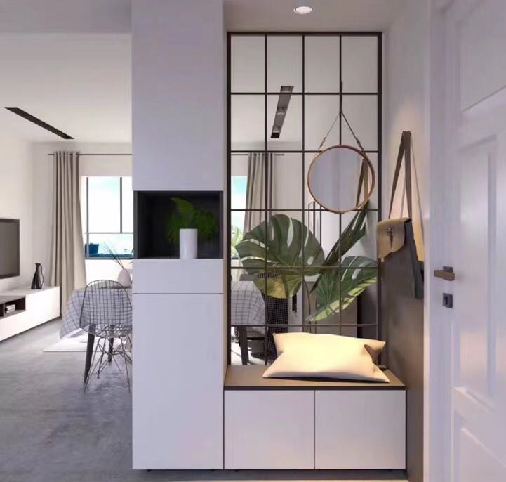
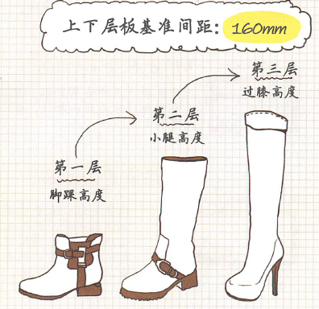
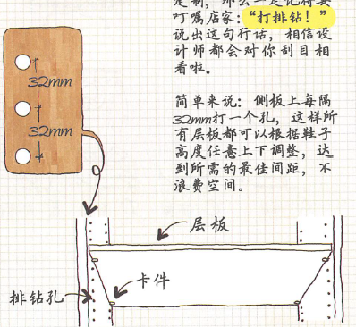
玄关
左开
左开
右开
16
16
16
≥60
镂空
镂空
40
50x130，白+橡木色
打排钻（32cm间隔）
反弹器海蒂斯
抽屉
抽屉
16
左开
座
32
左开
右开
16
16
16
镂空
16
镂空
镂空
16
镂空

Slide 5
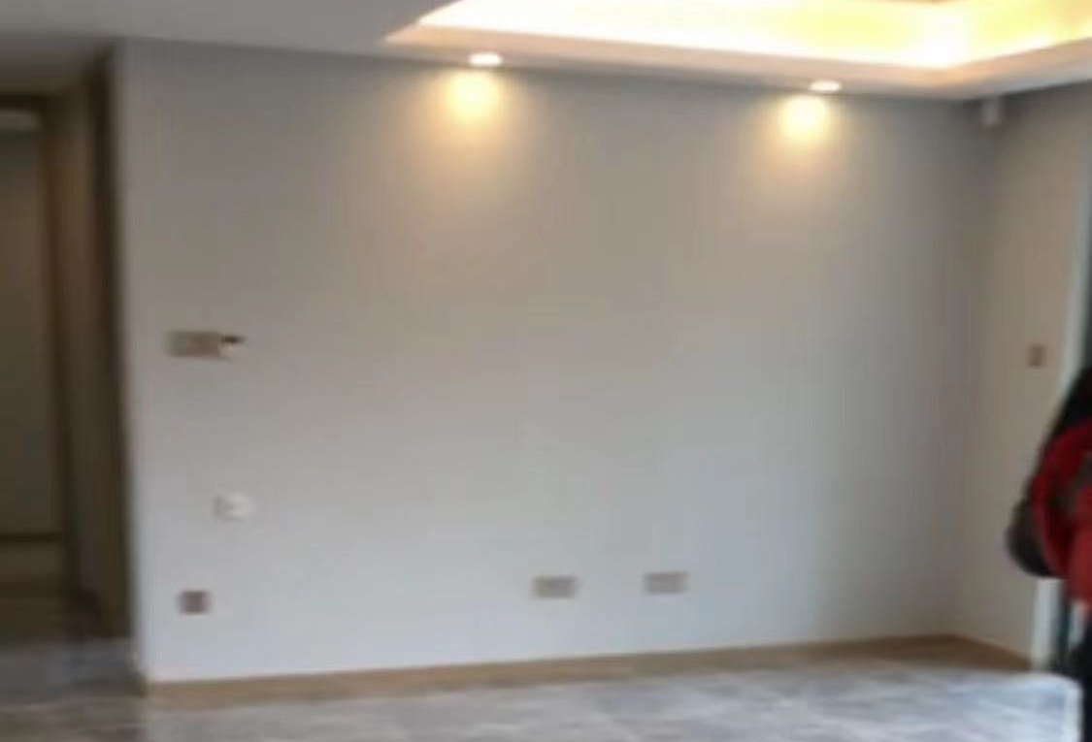
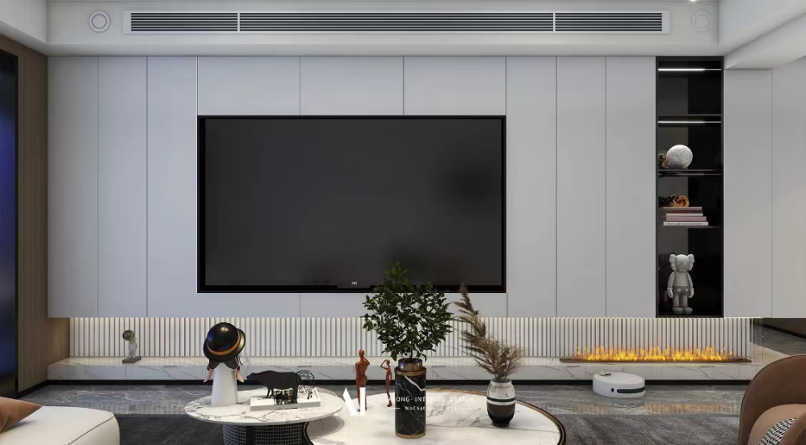

电视墙
电视
白+黑色，反弹器
抽屉做黑
抽屉
抽屉
抽屉
电视
镂空
插座
洗地机
抽屉
抽屉
抽屉

Slide 6
餐厅柜
右开
左开
左开
左开
左开
右开
电源面板
双开门冰箱
白+橡木色
右开
右开
抽屉
抽屉
左开
左开

Slide 7
阳台柜
左开
右开
左开
右开
反弹器
打排钻（32cm间隔）

Slide 8
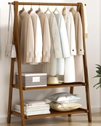
主卧衣帽间
抽屉
抽屉
镂空（行李箱）
镂空（行李箱）
抽屉
抽屉
抽屉
抽屉

Slide 9
儿童房
镂空
抽屉
抽屉
抽屉
抽屉
抽屉

Slide 10
次卧

Slide 11
xxx

